Slide 1
Табиғи газ
Табиғи газ
қорына
ең бай елдер
Қазақстан
Ресей
Иран
Ирак
Кувейт
Сауд
Арабиясы
Катар

Slide 2
Көмірсутектердің табиғатта кездесуі
Көмірсутектің
табиғи
қорлары
Табиғи газдар
және мұнайға
серіктес газдар
Мұнай
Таскөмір

Slide 3
Қазақстандағы
табиғи
газ кен
орындары
Қарашығанақ
Жетібай
Қаламқас

Slide 4
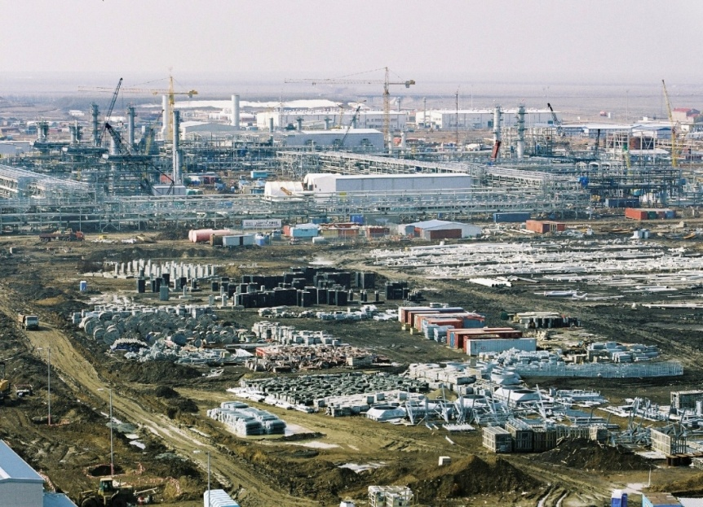
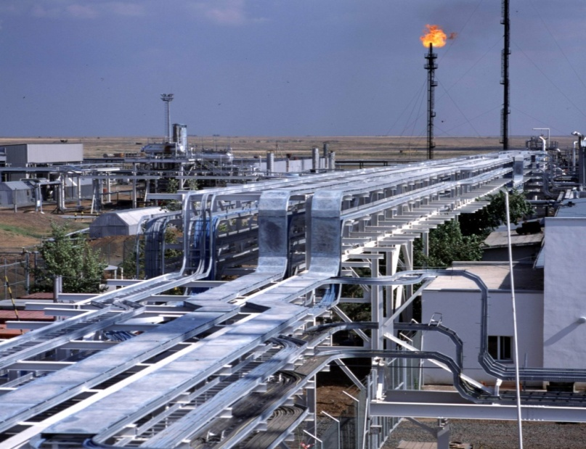
Қазақстандағы
табиғи
газ кен
орындары
Қарашығанақ
Жетібай
Қаламқас

Slide 5
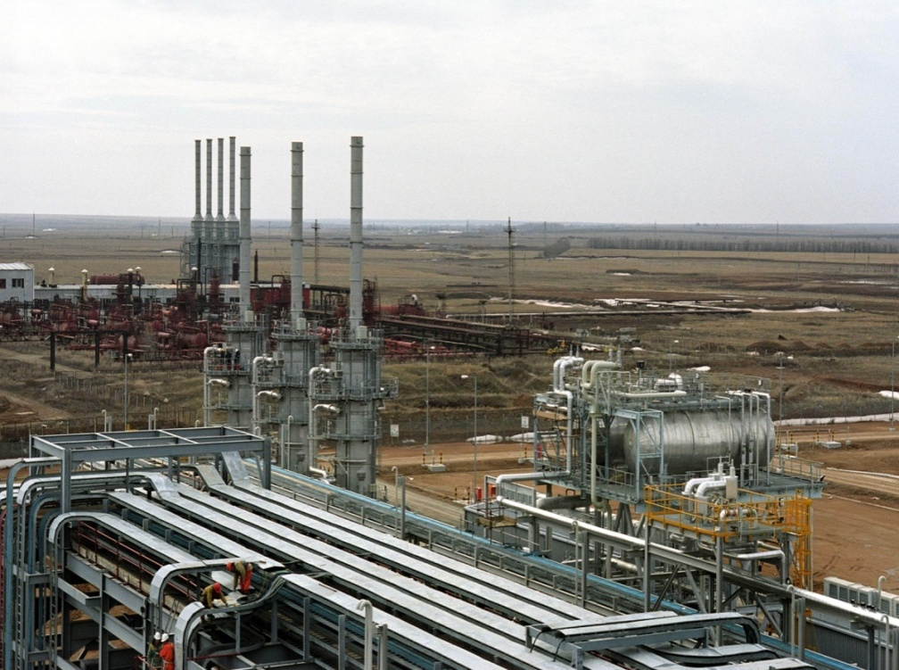
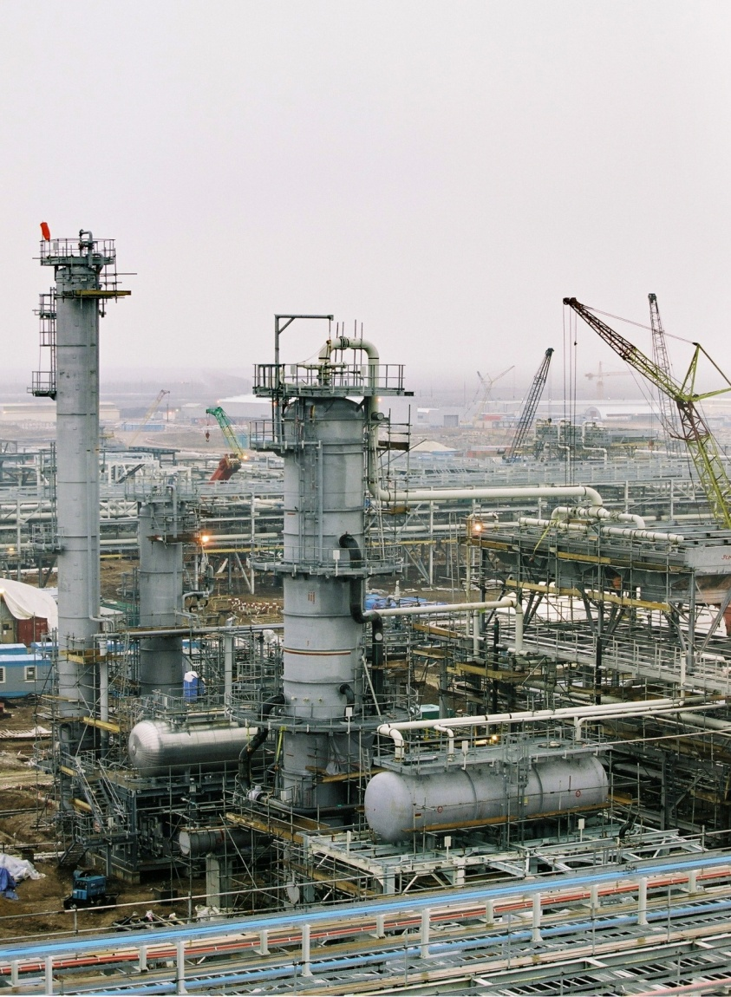
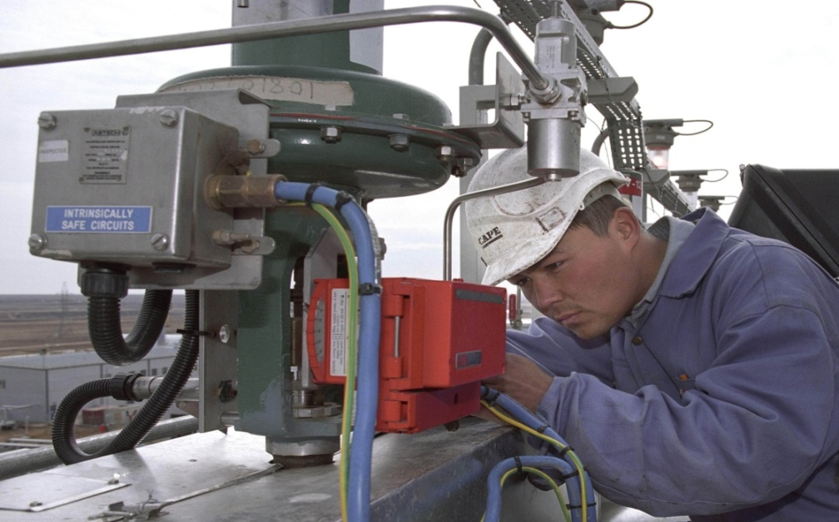

Slide 6
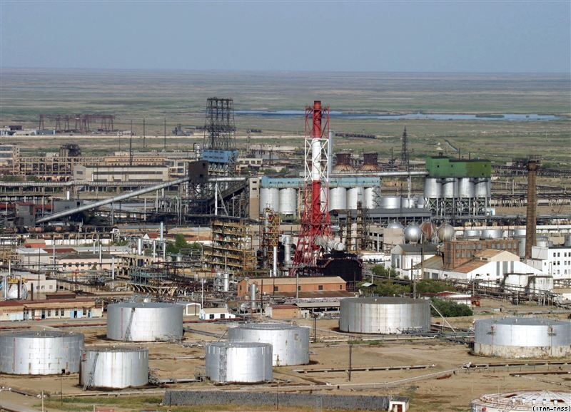
Жетібай кен орны
Қаламқас кен орны

Slide 7
Табиғи газ құрамы:
Өнеркәсіпте табиғи газдан алынады:
Күйе
Сутек
Этилен
Ацетилен
Резеңке
Галогентуындылар

Slide 8
Галоген
туындылардан
жасалады
Этил спиртін
Синтетикалық
көксағыз
пластмасса
талшықтар
бояулар
Дәрі-
дәрмектер

Slide 9
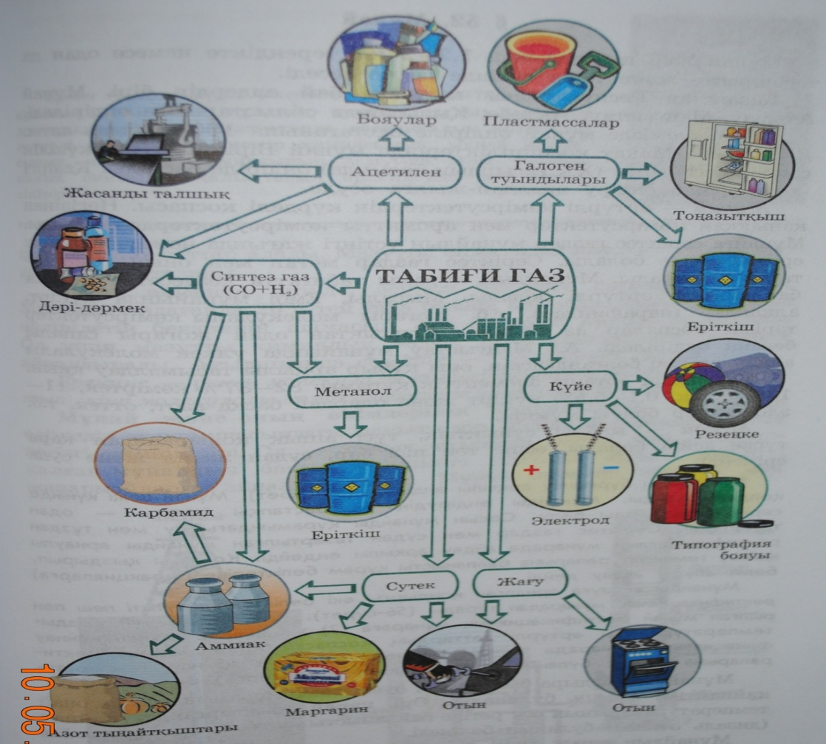
Табиғи газ – экологиялық отын және химиялық шикізат ретінде қолданылады.

Slide 10
НАЗАРЛАРЫҢЫЗҒА РАХМЕТ

